Slide 1


모두의 알고리즘 with 파이썬
컴퓨팅 사고를 위한 기초 알고리즘

Slide 2
본격적인 알고리즘 공부에 앞서
01 알고리즘
02 알고리즘 분석
03 파이썬 프로그래밍 언어

Slide 3
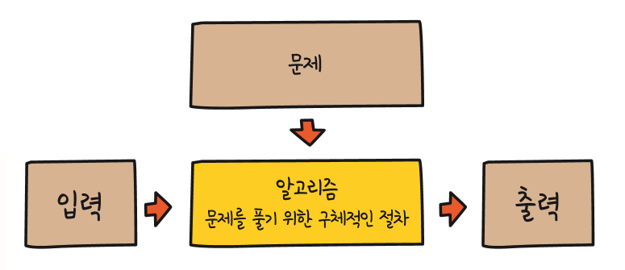
본격적인 알고리즘 공부에 앞서
1
알고리즘
알고리즘은 어떤 문제를 풀기 위한 절차나 방법
알고리즘은 주어진 ‘입력’을 ‘출력’으로 만드는 과정
알고리즘의 각 단계는 구체적이고 명료해야 함
그림 0-1 알고리즘

Slide 4
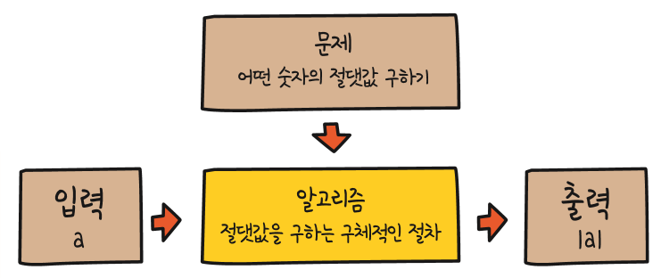
본격적인 알고리즘 공부에 앞서
1
알고리즘
문제: 어떤 숫자의 절댓값 구하기
입력: 절댓값을 구할 실수 a
출력: a의 절댓값
그림 0-2 절댓값을 구하는 알고리즘의 구조

Slide 5
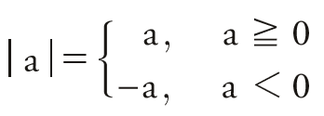
본격적인 알고리즘 공부에 앞서
1
알고리즘
절댓값: 0부터 그 수까지의 거리에 해당하는 값
|a|와 같이 절댓값을 나타내는 기호인 세로 선(|)으로 수를 둘러싸서 표현
주어진 실수 a가 양수 혹은 0이면 a 값이 그대로 절댓값이 됨
a가 음수이면 a에 마이너스(-)를 붙이면 절댓값이 됨
명료하게
a가 0보다 크거나 같은지 확인 → 그렇다면 a를 결과로 돌려줌
1의 경우가 아니라면(a가 0보다 작으면) –a를 결과로 돌려줌

Slide 6
본격적인 알고리즘 공부에 앞서
1
알고리즘
a가 0보다 크거나 같은지 확인 → 그렇다면 a를 결과로 돌려줌
1의 경우가 아니라면(a가 0보다 작으면) –a를 결과로 돌려줌
실수의 절댓값을 구하는 알고리즘
a = 5일 때 a가 0보다 크거나 같음(a >= 0) → 1의 경우 a 값인 5가 결과
a = -3일 때 a가 0보다 작음(a < 0) → 2의 경우 -a 값인 -(-3) = 3이므로 3이 결과

Slide 7
본격적인 알고리즘 공부에 앞서
1
알고리즘
a가 0보다 크거나 같은지 확인 → 그렇다면 a를 결과로 돌려줌
1의 경우가 아니라면(a가 0보다 작으면) –a를 결과로 돌려줌
이처럼 컴퓨터 프로그램을 만들기 위한 알고리즘은 계산 과정을 최대한 구체적이고 명료하게 적어야 함
컴퓨터는 주어진 명령에 따라 계산을 수행하는 기계이므로 알고리즘이 구체적이지 않으면 올바르게 계산할 수 없음

Slide 8

본격적인 알고리즘 공부에 앞서
2
알고리즘 분석
어떤 문제를 푸는 방법이 꼭 한 가지만 있는 것은 아님
절댓값을 구하는 방법들
0보다 큰지 작은지를 비교해 부호를 확인하는 방법
주어진 a를 제곱한 다음 그 값의 제곱근을 취하는 방법

Slide 9
본격적인 알고리즘 공부에 앞서
2
알고리즘 분석
한 가지 문제를 푸는 여러 가지 방법, 즉 여러 가지 알고리즘 중에 상황에 맞는 적당한 알고리즘을 골라 쓰려면 어떤 알고리즘이 어떤 특징을 지니고 있으며 얼마나 계산이 빠르고 편한지 등을 알아야 함
알고리즘 분석 필요
알고리즘 분석은 알고리즘의 성능이나 특징을 분석하는 것

Slide 10
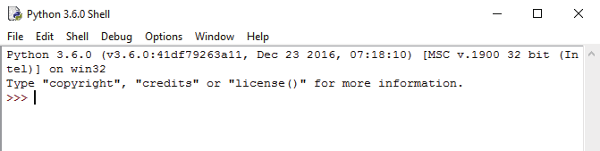
본격적인 알고리즘 공부에 앞서
3
파이썬 프로그래밍 언어
파이썬 3로 준비하기
파이썬을 실행해서 버전 확인하기
그림 0-3 파이썬을 실행해서 버전을 확인하기

Slide 11
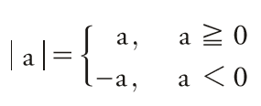
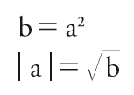
본격적인 알고리즘 공부에 앞서
3
파이썬 프로그래밍 언어
절댓값 구하기 알고리즘
a의 절댓값 구하기 알고리즘 ①: 부호 판단 → abs_sign(a)
a가 0보다 크거나 같은지 확인 → 그렇다면 a를 결과로 돌려줌
위의 경우가 아니라면(a가 0보다 작다면) -a를 결과로 돌려줌
a의 절댓값 구하기 알고리즘 ②: 제곱 후 제곱근 → abs_square(a)
a를 제곱하여 변수 b에 저장
b의 제곱근을 구해 결과로 돌려줌

Slide 12
본격적인 알고리즘 공부에 앞서
3
파이썬 프로그래밍 언어
프로그램 0-1 절댓값 구하기 알고리즘
▼ 예제 소스 p00-1-abs.py
import math # 수학 모듈 사용
# 절댓값 알고리즘 1(부호 판단)
# 입력: 실수 a
# 출력: a의 절댓값
def abs_sign(a):
if a >= 0:
return a
else:
return -a

Slide 13
본격적인 알고리즘 공부에 앞서
3
파이썬 프로그래밍 언어
# 절댓값 알고리즘 2(제곱-제곱근)
# 입력: 실수 a
# 출력: a의 절댓값
def abs_square(a):
b = a * a
return math.sqrt(b) # 수학 모듈의 제곱근 함수
print(abs_sign(5))
print(abs_sign(-3))
print()
print(abs_square(5))
print(abs_square(-3))

Slide 14
본격적인 알고리즘 공부에 앞서
3
파이썬 프로그래밍 언어
실행 결과
5
3
5.0
3.0
파이썬의 제곱근 함수인 math.sqrt(b)는 소수점이 붙은 값을 돌려줌
5는 5.0과 같고 3은 3.0과 같은 결과

Slide 15
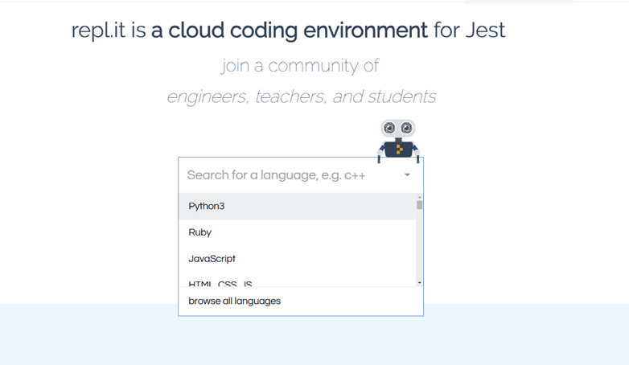
본격적인 알고리즘 공부에 앞서
3
파이썬 프로그래밍 언어
웹에서 파이썬 사용하기
https://repl.it에 접속 해서 Python 3을 선택
주소 창에 https://repl.it/languages/python3을 입력

Slide 16
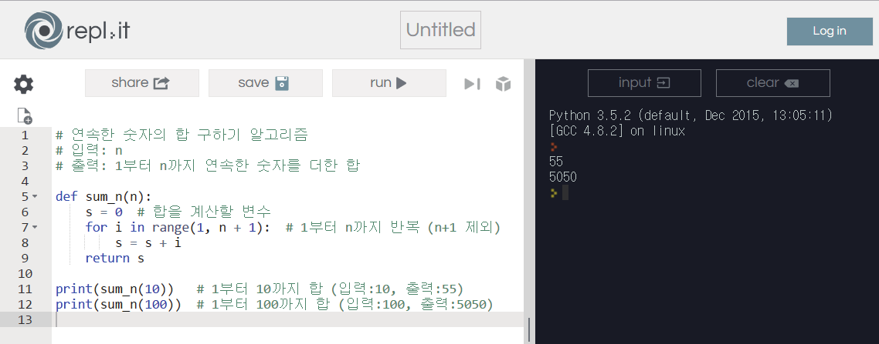
본격적인 알고리즘 공부에 앞서
3
파이썬 프로그래밍 언어
회원 가입을 하면 입력한 프로그램을 저장할 수도 있음

Slide 17
첫째 마당 알고리즘 기초
문제01 1부터 n까지의 합 구하기
문제02 최댓값 찾기
문제03 동명이인 찾기①

Slide 18
문제 01 1부터 n까지의 합 구하기

Slide 19
문제01 1부터 n까지의 합 구하기
0
1부터 n까지 연속한 정수의 합을 구하는 알고리즘을 만들어 보세요.
1부터 10까지의 수를 모두 더하면? 55
1부터 100까지의 수를 모두 더하면? 5050

Slide 20
문제01 1부터 n까지의 합 구하기
1
알고리즘의 중요 포인트
문제
알고리즘은 주어진 문제를 풀기 위한 절차나 방법
알고리즘이 있으려면 반드시 문제가 필요
여기서는 ‘1부터 n까지 연속한 숫자의 합 구하기’가 바로 문제
입력
알고리즘은 주어진 ‘입력’을 ‘출력’으로 만드는 과정
이 문제에서 입력은 ‘n까지’에 해당하는 n
n을 입력으로 하는 문제를 만들면 만들어진 알고리즘으로 다양한 입력에 대한 결과를 얻을 수 있음

Slide 21
문제01 1부터 n까지의 합 구하기
1
알고리즘의 중요 포인트
출력
n = 10이면 1부터 10까지의 합은 55
n = 100이면 1부터 100까지의 합은 5050
55와 5050이 각각의 입력에 대한 출력

Slide 22
문제01 1부터 n까지의 합 구하기
2
구체적이고 명료한 계산 과정
우리는 다음과 같은 방식으로 1부터 10까지의 합을 구하고 있음
1 더하기 2를 계산한 결과인 3을 머릿속에 기억
기억해 둔 3에 다음 숫자 3을 더해 6을 기억
기억해 둔 6에 다음 숫자 4를 더해 10을 기억
기억해 둔 10에 다음 숫자 5를 더해 15를 기억
5~8) 같은 과정 반복
9) 기억해 둔 45에 다음 숫자인 10을 더해 55를 기억
10) 10까지 다 더했으므로 마지막에 기억된 55를 답으로 제시

Slide 23
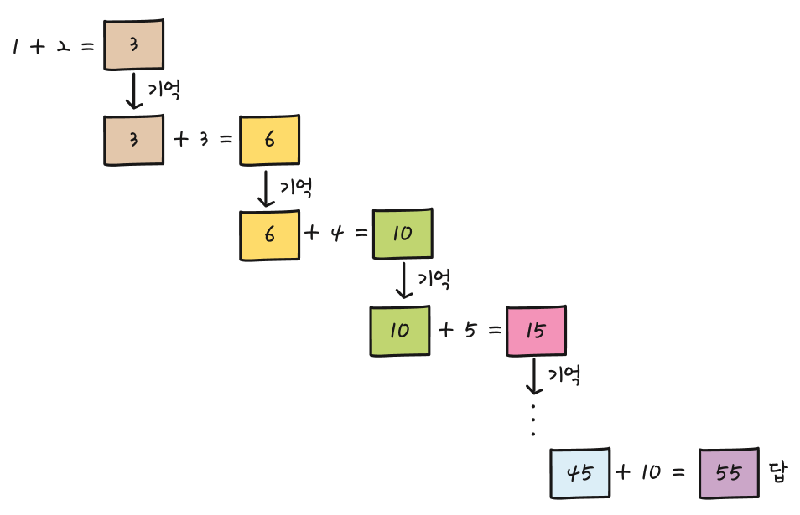
문제01 1부터 n까지의 합 구하기
2
구체적이고 명료한 계산 과정
그림 1-1 1부터 10까지의 합을 구하는 과정(사람의 생각)
사람과 달리 컴퓨터는 주어진 명령을 기계적으로 수행하는 장치이므로 기계가 알아들을 수 있는 명료하고 구체적인 알고리즘이 있어야 함

Slide 24
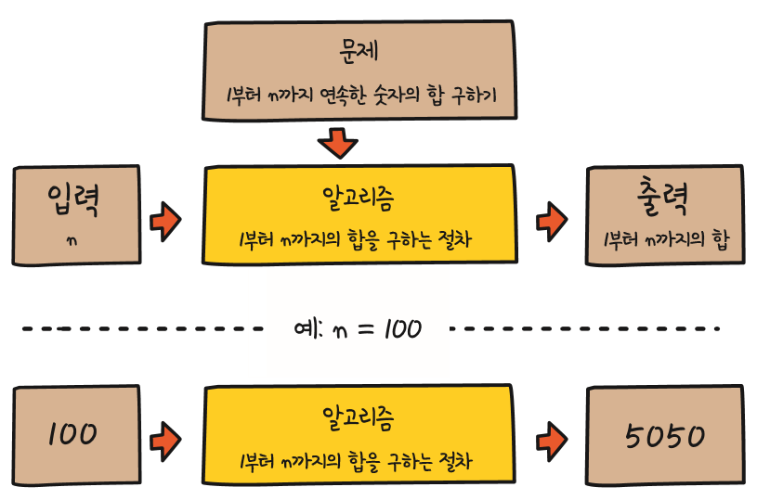
문제01 1부터 n까지의 합 구하기
3
1부터 n까지의 합을 구하는 알고리즘
그림 1-2 1부터 n까지의 합을 구하는 알고리즘의 구조와 예

Slide 25
문제01 1부터 n까지의 합 구하기
3
1부터 n까지의 합을 구하는 알고리즘
1부터 n까지 연속한 숫자의 합을 구하는 문제를 풀기 위한 알고리즘
합을 기록할 변수 s를 만들고 0을 저장
변수 i를 만들어 1부터 n까지의 숫자를 1씩 증가시키며 반복
[반복 블록] 기존의 s에 i를 더하여 얻은 값을 다시 s에 저장
반복이 끝났을 때 s에 저장된 값이 결괏값
알고리즘을 하나의 함수로 만들어 입력은 인자로 전달
출력은 함수의 결괏값(return 값)
알고리즘은 ‘입력 → 알고리즘 → 출력’을 수행하는 과정

Slide 26
문제01 1부터 n까지의 합 구하기
3
1부터 n까지의 합을 구하는 알고리즘
프로그램 1-1 1부터 n까지의 연속한 숫자의 합을 구하는 알고리즘①
▼ 예제 소스 p01-1-sum.py
# 1부터 n까지 연속한 숫자의 합을 구하는 알고리즘 1
# 입력: n
# 출력: 1부터 n까지의 숫자를 더한 값
def sum_n(n):
s = 0 # 합을 계산할 변수
for i in range(1, n + 1): # 1부터 n까지 반복 (n+1은 제외)
s = s + i
return s
print(sum_n(10)) # 1부터 10까지 합(입력:10, 출력:55)
print(sum_n(100)) # 1부터 100까지 합(입력:100, 출력:5050)

Slide 27
문제01 1부터 n까지의 합 구하기
3
1부터 n까지의 합을 구하는 알고리즘
실행 결과
55
5050
프로그램 1-1의 알고리즘은 합을 계산할 변수 s에 0을 넣고 첫 번째 수인 1을 더하는 것으로 계산을 시작
즉, 1 + 2 = 3이 아니라 0 + 1 = 1이 첫 덧셈

Slide 28
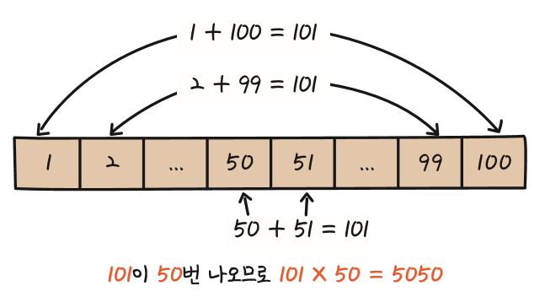
문제01 1부터 n까지의 합 구하기
4
알고리즘 분석
한 문제를 푸는 방법은 보통 여러 가지
1부터 100까지의 합을 구하는 문제만 해도 최소 두 가지 방법이 있음
앞에서 만든 프로그램처럼 1부터 100까지의 숫자를 차례로 더하는 방법
수학 천재 가우스의 방법
그림 1-3 가우스의 방법

Slide 29

문제01 1부터 n까지의 합 구하기
4
알고리즘 분석
이러한 발견을 일반화해서 만든 1부터 n까지의 합 공식
이 공식을 이용해 ‘1부터 n까지 연속한 숫자의 합 구하기’ 문제를 푸는 파이썬 프로그램을 만들어 보자

Slide 30
문제01 1부터 n까지의 합 구하기
4
알고리즘 분석
프로그램 1-2 1부터 n까지의 연속한 숫자의 합을 구하는 알고리즘②
▼ 예제 소스 p01-2-sum.py
# 1부터 n까지 연속한 숫자의 합을 구하는 알고리즘 2
# 입력: n
# 출력: 1부터 n까지의 숫자를 더한 값
def sum_n(n):
return n * (n + 1) // 2 # 슬래시 두 개(//)는 정수 나눗셈을 의미
print(sum_n(10)) # 1부터 10까지 합(입력:10, 출력:55)
print(sum_n(100)) # 1부터 100까지 합(입력:100, 출력:5050)

Slide 31
문제01 1부터 n까지의 합 구하기
4
알고리즘 분석
실행 결과
55
5050
첫 번째 방법은 입력 값 n이 커질수록 덧셈을 훨씬 더 많이 반복해야 함
두 번째 방법은 n 값의 크기와 관계없이 덧셈, 곱셈, 나눗셈을 각각 한 번씩만 하면 답을 얻을 수 있음

Slide 32
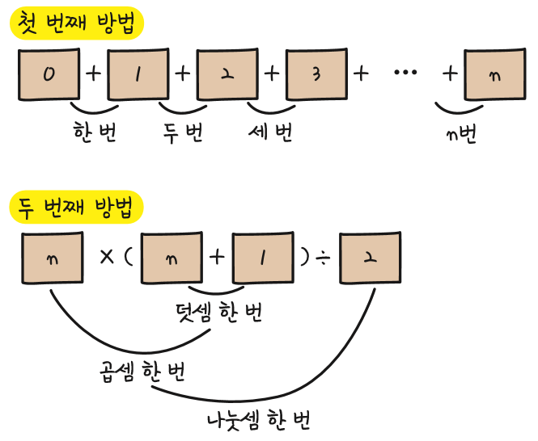
문제01 1부터 n까지의 합 구하기
4
알고리즘 분석
그림 1-4 1부터 n까지의 연속한 숫자의 합을 구하는 두 가지 방법
주어진 문제를 푸는 여러 가지 방법 중 어떤 방법이 더 좋은 것인지 판단할 때 필요한 것이 ‘알고리즘 분석’

Slide 33
문제01 1부터 n까지의 합 구하기
5
입력 크기와 계산 횟수
알고리즘에는 입력이 필요
입력 크기가 알고리즘의 수행 성능에 영향을 미칠 때가 많음
입력 크기가 커지면 보통 알고리즘의 계산도 복잡해짐
입력 크기와 계산 횟수의 관계 생각해 보기
1부터 n까지의 합을 구하는 문제에서는 n의 크기가 바로 입력 크기
첫 번째 알고리즘(프로그램 1-1): 덧셈 n번 → 10까지의 합을 구하려면 덧셈을 열 번, 100까지의 합을 구하려면 백 번
두 번째 알고리즘(프로그램 1-2): 덧셈, 곱셈, 나눗셈 각 한 번(총 세 번) → 입력 크기 n이 아무리 큰 수라도 덧셈, 곱셈, 나눗셈 각 한 번

Slide 34
문제01 1부터 n까지의 합 구하기
5
입력 크기와 계산 횟수
n이 커지면 커질수록 계산 횟수의 차이가 커짐
n = 1000인 경우 첫 번째 알고리즘은 덧셈을 천 번 해야 함 → 세 번만 계산해도 되는 두 번째 알고리즘과 엄청나게 차이가 남
보통 컴퓨터를 이용해서 계산할 때는 입력 크기 n이 매우 큰 경우가 많음
알고리즘 분석에서는 입력 크기가 매우 큰 n에 대해서 따져 보는 것이 중요
예) 우리나라 전 국민의 평균 나이를 계산하는 문제 → 입력 크기 n은 우리나라 인구수에 해당하는 51,736,224 (2017년 6월)

Slide 35
문제01 1부터 n까지의 합 구하기
6
대문자 O 표기법: 계산 복잡도 표현
계산 복잡도(complexity): 어떤 알고리즘이 문제를 풀기 위해 해야 하는 계산이 얼마나 복잡한지를 나타낸 정도
계산 복잡도를 표현하는 방법에는 여러 가지가 있음
그 중 대문자 O 표기법을 가장 많이 사용 (대문자 O 표기법은 ‘빅 오’ 표기법이라고도 부름)

Slide 36
문제01 1부터 n까지의 합 구하기
6
대문자 O 표기법: 계산 복잡도 표현
예제 프로그램의 계산 복잡도를 대문자 O로 표기하는 방법①
첫 번째 알고리즘은 입력 크기 n에 대해 사칙 연산(덧셈)을 n번 해야 함
이때 이 알고리즘의 계산 복잡도를 O(n)이라고 표현
필요한 계산 횟수가 입력 크기에 ‘정비례’할 때는 O(n)이라고 표현
대문자 O 표기법은 알고리즘에서 필요한 계산 횟수를 정확한 숫자로 표현하는 것이 아니라 입력 크기와의 관계로 표현
입력 크기 n에 따라 덧셈을 두 번씩 하는 알고리즘도 O(2n)이 아니라 마찬가지로 그냥 O(n)으로 표현
n이 10에서 20으로 ‘2배’가 될 때 2n도 20에서 40으로 ‘2배’가 됨(정비례)

Slide 37
문제01 1부터 n까지의 합 구하기
6
대문자 O 표기법: 계산 복잡도 표현
예제 프로그램의 계산 복잡도를 대문자 O로 표기하는 방법②
두 번째 알고리즘은 입력 크기 n과 무관하게 사칙연산을 세 번 해야 함
이때 알고리즘의 계산 복잡도는 O(1)로 표현
입력 크기 n과 필요한 계산의 횟수가 무관하다면, 즉 입력 크기가 커져도 계산 시간이 더 늘어나지 않는다면 O(1)로 표기
사칙연산을 세 번 한다고 O(3)으로 표현하지 않음
앞에서 O(2n)을 O(n)으로 표현하는 것과 같은 원리

Slide 38
문제01 1부터 n까지의 합 구하기
6
대문자 O 표기법: 계산 복잡도 표현
대문자 O 표기법은 알고리즘의 대략적인 성능을 표시하는 방법
세밀한 계산 횟수나 소요 시간을 표현하는 것이 아님
입력 크기 n과 필요한 계산 횟수와의 ‘관계’에 더 주목하는 표현
입력 크기가 큰 문제를 풀 때는 보통 O(1)인 알고리즘이 훨씬 더 빠름
O(n): 필요한 계산 횟수가 입력 크기 n과 비례할 때
O(1): 필요한 계산 횟수가 입력 크기 n과 무관할 때

Slide 39
문제01 1부터 n까지의 합 구하기
6
대문자 O 표기법: 계산 복잡도 표현
시간 복잡도
어떤 알고리즘을 수행하는 데 얼마나 오랜 시간이 걸리는지 분석한 것
사칙연산 횟수로 계산 복잡도를 생각해 본 것은 시간 복잡도에 해당
어떤 알고리즘을 수행하는 데 필요한 사칙연산의 횟수가 많아지면 결국 알고리즘 전체를 수행하는 시간이 늘어나기 때문
공간 복잡도
어떤 알고리즘을 수행하는 데 얼마나 많은 공간(메모리/기억 장소)이 필요한지 분석한 것

Slide 40

문제01 1부터 n까지의 합 구하기
연습 문제
1-1 1부터 n까지 연속한 숫자의 제곱의 합을 구하는 프로그램을 for 반복문으로 만들어 보세요(예를 들어 n = 10이라면 12 + 22 + 32 + … + 102 = 385를 계산하는 프로그램입니다).
1-2 연습 문제 1-1 프로그램의 계산 복잡도는 O(1)과 O(n) 중 무엇일까요?
1-3 1부터 n까지 연속한 숫자의 제곱의 합을 구하는 공식은 로 알려져 있습니다. for 반복문 대신 이 공식을 이용하면 알고리즘의 계산 복잡도는 O(1)과 O(n) 중 무엇이 될까요?

Slide 41
문제01 1부터 n까지의 합 구하기
연습 문제 풀이
부록 A
1-1 1부터 n까지 제곱의 합을 구하는 프로그램
▼ 예제 소스 e01-1-sumsq.py
# 연속한 숫자 제곱의 합을 구하는 알고리즘
# 입력: n
# 출력: 1부터 n까지 연속한 숫자의 제곱을 더한 합
def sum_sq(n):
s = 0
for i in range(1, n + 1):
s = s + i * i
return s
print(sum_sq(10)) # 1부터 10까지 제곱의 합(입력:10, 출력:385)
print(sum_sq(100)) # 1부터 100까지 제곱의 합(입력:100, 출력:338350)

Slide 42
문제01 1부터 n까지의 합 구하기
연습 문제 풀이
부록 A
실행 결과
385
338350

Slide 43
문제01 1부터 n까지의 합 구하기
연습 문제 풀이
부록 A
1-2 계산 복잡도
곱셈 n번, 덧셈 n번으로 사칙연산이 총 2n번 필요하지만, O(n)으로 표현
O(n)

Slide 44
문제01 1부터 n까지의 합 구하기
연습 문제 풀이
부록 A
1-3 계산 복잡도(공식 이용)
덧셈 두 번, 곱셈 세 번, 나눗셈 한 번으로 사칙연산이 총 여섯 번 필요하지만, 이 값은 n의 크기와 상관없이 일정한 값이므로 O(1)로 표현
O(1)

Slide 45
문제01 1부터 n까지의 합 구하기
연습 문제 풀이
부록 A
1-3 계산 복잡도(공식 이용)
▼ 예제 소스 e01-3-sumsq.py
# 연속한 숫자 제곱의 합 구하기 알고리즘
# 입력: n
# 출력: 1부터 n까지 연속한 숫자의 제곱을 더한 합
def sum_sq(n):
return n * (n + 1) * (2 * n + 1) // 6
print(sum_sq(10)) # 1부터 10까지 제곱의 합(입력:10, 출력:385)
print(sum_sq(100)) # 1부터 100까지 제곱의 합(입력:100, 출력:338350)

Slide 46
문제01 1부터 n까지의 합 구하기
연습 문제 풀이
부록 A
실행 결과
385
338350

Slide 47
문제 02 최댓값 찾기

Slide 48
문제02 최댓값 찾기
0
주어진 숫자 n개 중 가장 큰 숫자를 찾는 알고리즘을 만들어 보세요.
주어진 숫자 n개 중에서 가장 큰 숫자(최댓값)를 찾는 문제
17, 92, 18, 33, 58, 7, 33, 42와 같이 숫자가 여덟 개가 있을 때 최댓값은? 92

Slide 49
문제02 최댓값 찾기
1
리스트
리스트(list): 정보 여러 개를 하나로 묶어 저장하고 관리할 수 있는 기능
숫자 여러 개는 파이썬의 리스트 기능을 이용하면 쉽게 관리할 수 있음
리스트는 대괄호([ ]) 안에 정보 여러 개를 쉼표(,)로 구분하여 적음
>>> a = [5, 7, 9]
>>> a
[5, 7, 9]
>>> a[0]
5
>>> a[2]
9
>>> a[-1]
9
>>> len(a)
3

Slide 50
문제02 최댓값 찾기
1
리스트
a = [5, 7, 9] 5, 7, 9라는 정수 세 개를 묶은 리스트를 만들어 a에 저장
a 입력 → [5, 7, 9] 표시 a가 5, 7, 9라는 정보 세 개를 묶어 놓은 리스트라고 알려주는 것
주의! 리스트는 자료 위치를 1이 아닌 0부터 센다
a[0] → 5 표시 리스트 a의 0번 위치 값을 의미, 5, 7, 9 중 맨 앞에 있는 값인 5 표시
a[2] → 9 표시 리스트의 마지막 값인 9 표시

Slide 51
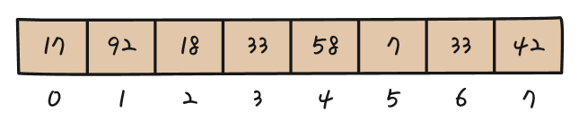
문제02 최댓값 찾기
1
리스트
a[-1] → 9 표시 리스트에서 위치 번호 -1은 리스트의 끝에서 첫 번째 값, 즉 마지막 값
len(a) → 3 표시 리스트 a에는 세 개의 값인 [5, 7, 9]가 들어 있으므로 3 표시
len() 함수를 사용하면 어떤 리스트 안에 들어 있는 자료 개수를 알 수 있음
그림 2-1 리스트의 자료 값과 위치 번호

Slide 52
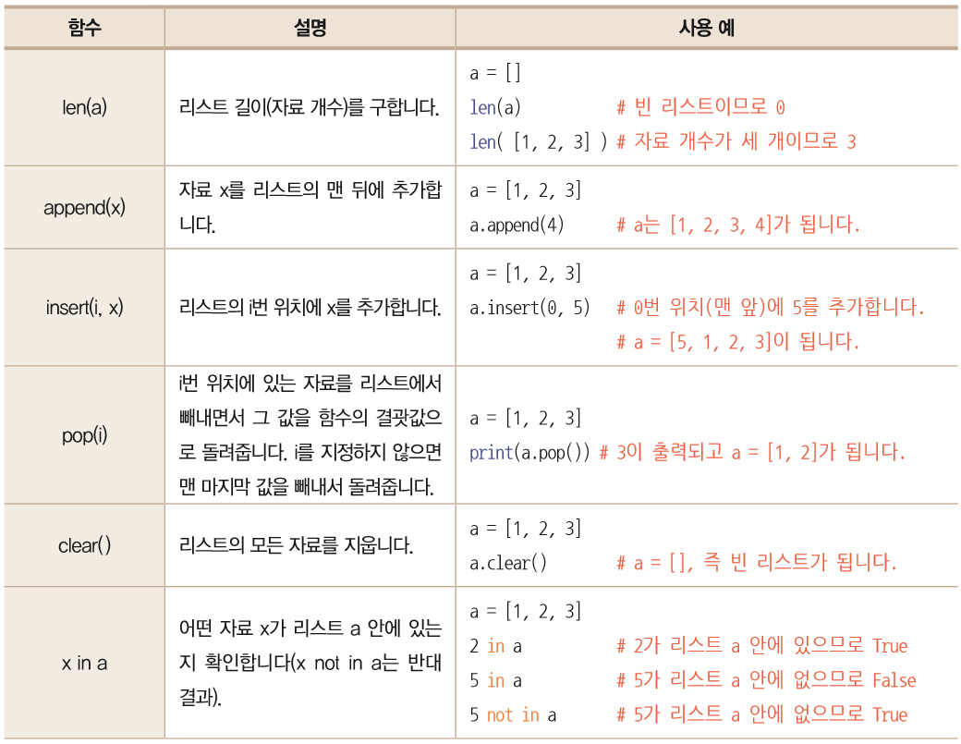
문제02 최댓값 찾기
1
리스트
표 2-1 자주 쓰는 리스트 기능

Slide 53
문제02 최댓값 찾기
2
최댓값을 찾는 알고리즘
17, 92, 18, 33, 58, 7, 33, 42 중 최댓값을 찾는 알고리즘(사람의 생각)
첫 번째 숫자 17을 최댓값으로 기억(최댓값: 17)
두 번째 숫자 92를 현재 최댓값 17과 비교 92는 17보다 크므로 최댓값을 92로 바꿔 기억(최댓값: 92)
세 번째 숫자 18을 현재 최댓값 92와 비교, 작으므로 지나감(최댓값: 92)
4~7) 네 번째 숫자부터 일곱 번째 숫자까지 같은 과정 반복
8) 마지막 숫자 42를 현재 최댓값 92와 비교, 작으므로 지나감(최댓값: 92)
9) 마지막으로 기억된 92가 주어진 숫자 중 최댓값

Slide 54
문제02 최댓값 찾기
2
최댓값을 찾는 알고리즘
프로그램 2-1 최댓값을 구하는 알고리즘
▼ 예제 소스 p02-1-findmax.py
# 최댓값 구하기
# 입력: 숫자가 n개 들어 있는 리스트
# 출력: 숫자 n개 중 최댓값
def find_max(a):
n = len(a) # 입력 크기 n
max_v = a[0] # 리스트의 첫 번째 값을 최댓값으로 기억
for i in range(1, n): # 1부터 n-1까지 반복
if a[i] > max_v: # 이번 값이 현재까지 기억된 최댓값보다 크면
max_v = a[i] # 최댓값을 변경
return max_v

Slide 55
문제02 최댓값 찾기
2
최댓값을 찾는 알고리즘
v = [17, 92, 18, 33, 58, 7, 33, 42]
print(find_max(v))
실행 결과
92

Slide 56
문제02 최댓값 찾기
3
알고리즘 분석
최댓값 구하기 프로그램의 계산 복잡도(시간 복잡도)
최댓값을 구하는 데 컴퓨터가 해야 하는 가장 중요한 계산은 두 값 중 어느 것이 더 큰지를 판단하는 ‘비교’
프로그램 2-1의 for i in range(1, n): 반복문 안의(if a[i] >max_v:)이 있어 자료 n개 중에서 최댓값을 찾으려면 비교를 n-1번 해야 함
계산 복잡도는 O(n-1)이 아닌 O(n)
n이 굉장히 커질 때는 n번과 n-1번의 차이가 무의미
계산 복잡도 O(n)의 가장 중요한 특징은 입력 크기와 계산 시간이 대체로 비례한다는 것

Slide 57
문제02 최댓값 찾기
4
응용하기
리스트에 숫자가 n개 있을 때 가장 큰 값이 있는 위치 번호를 돌려주는
알고리즘을 만들어 보세요.
최댓값이 리스트의 어느 위치에 있는지 묻는 문제

Slide 58
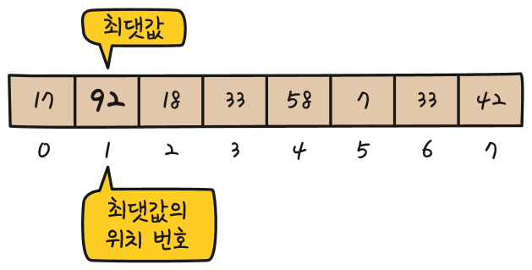
문제02 최댓값 찾기
4
응용하기
리스트 [17, 92, 18, 33, 58, 7, 33, 42]에서는 두 번째 나오는 값인 92가 최댓값 → 0번 위치가 17, 1번 위치가 92이므로 이 문제의 답은 1
파이썬에서 리스트의 위치 번호는 0부터 시작
그림 2-2 최댓값과 최댓값의 위치 번호

Slide 59
문제02 최댓값 찾기
4
응용하기
프로그램 2-2 최댓값의 위치를 구하는 알고리즘
▼ 예제 소스 p02-2-findmaxidx.py
# 최댓값의 위치 구하기
# 입력: 숫자가 n개 들어 있는 리스트
# 출력: 숫자 n개 중에서 최댓값이 있는 위치(0부터 n-1까지의 값)
def find_max_idx(a):
n = len(a) # 입력 크기 n
max_idx = 0 # 리스트 중 0번 위치를 일단 최댓값 위치로 기억
for i in range(1, n):
if a[i] > a[max_idx]: # 이번 값이 현재까지 기억된 최댓값보다 크면
max_idx = i # 최댓값의 위치를 변경
return max_idx

Slide 60
문제02 최댓값 찾기
4
응용하기
v = [17, 92, 18, 33, 58, 7, 33, 42]
print(find_max_idx(v))
실행 결과
1
a[최댓값의 위치 번호] = 최댓값
예시: a[1] = 92

Slide 61
문제02 최댓값 찾기
연습 문제
2-1 숫자 n개를 리스트로 입력받아 최솟값을 구하는 프로그램을 만들어 보세요.

Slide 62
문제02 최댓값 찾기
연습 문제 풀이
부록 A
2-1 최솟값 구하기 프로그램
▼ 예제 소스 e02-1-findmin.py
# 최솟값 구하기
# 입력: 숫자가 n개 들어 있는 리스트
# 출력: 숫자 n개 중 최솟값
def find_min(a):
n = len(a) # 입력 크기 n
min_v = a[0] # 리스트 중 첫 번째 값을 일단 최솟값으로 기억
for i in range(1, n): # 1부터 n-1까지 반복
if a[i] < min_v: # 이번 값이 현재까지 기억된 최솟값보다 작으면
min_v = a[i] # 최솟값을 변경
return min_v

Slide 63
문제02 최댓값 찾기
연습 문제 풀이
부록 A
v = [17, 92, 18, 33, 58, 7, 33, 42]
print(find_min(v))
실행 결과
7

Slide 64
문제 03 동명이인 찾기①

Slide 65
문제03 동명이인 찾기①
0
n명의 사람 이름 중에서 같은 이름을 찾아 집합으로 만들어 돌려주는 알고리즘을 만들어 보세요.
여러 사람의 이름 중에서 같은 이름이 있는지 확인
같은 이름이 있다면 같은 이름들을 새로 만든 결과 집합에 넣어 돌려주면 됨
이 문제의 입력은 n명의 이름이 들어 있는 리스트
결과는 같은 이름들이 들어 있는 집합(set)
사람 이름으로 구성된 리스트 ["Tom", "Jerry", "Mike", "Tom"]이 입력되면 Tom이란 이름이 두 번 나오므로 결과는 집합 {“Tom”}이 됨

Slide 66
문제03 동명이인 찾기①
1
집합
집합: 리스트와 같이 정보를 여러 개 넣어서 보관할 수 있는 파이썬의 기능
집합 하나에는 같은 자료가 중복되어 들어가지 않고, 자료의 순서도 의미가 없다는 점이 리스트와 다름
>>> s = set()
>>> s.add(1)
>>> s.add(2)
>>> s.add(2) # 이미 2가 집합에 있으므로 중복해서 들어가지 않습니다.
>>> s
{1, 2}
>>> len(s) # 집합 s에는 자료가 두 개 들어 있습니다.
2
>>> {1, 2} == {2, 1} # 자료의 순서는 무관하므로 {1, 2}와 {2, 1}은 같은 집합입니다.
True

Slide 67
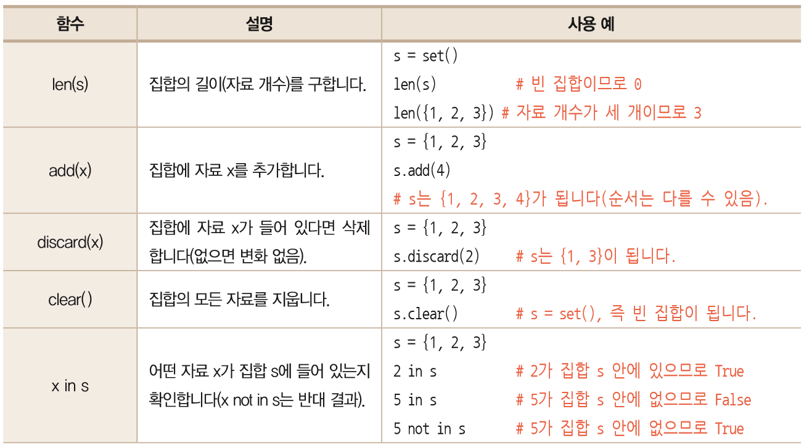
문제03 동명이인 찾기①
1
집합
빈 집합을 만들려면 set()를 이용
집합에 자료를 추가하려면 add() 함수 이용
표 3-1 자주 쓰는 집합 기능

Slide 68
문제03 동명이인 찾기①
2
동명이인을 찾는 알고리즘
동명이인을 찾는 알고리즘(사람의 생각)
첫 번째 Tom을 뒤에 있는 Jerry, Mike, Tom과 차례로 비교
첫 번째 Tom과 마지막 Tom이 같으므로 동명이인(동명이인: Tom)
두 번째 Jerry를 뒤에 있는 Mike, Tom과 비교(앞의 Tom과는 이미 비교함)
세 번째 Mike를 뒤에 있는 Tom과 비교
마지막 Tom은 비교하지 않아도 됨(이미 앞에서 비교함)
같은 이름은 Tom 하나뿐

Slide 69
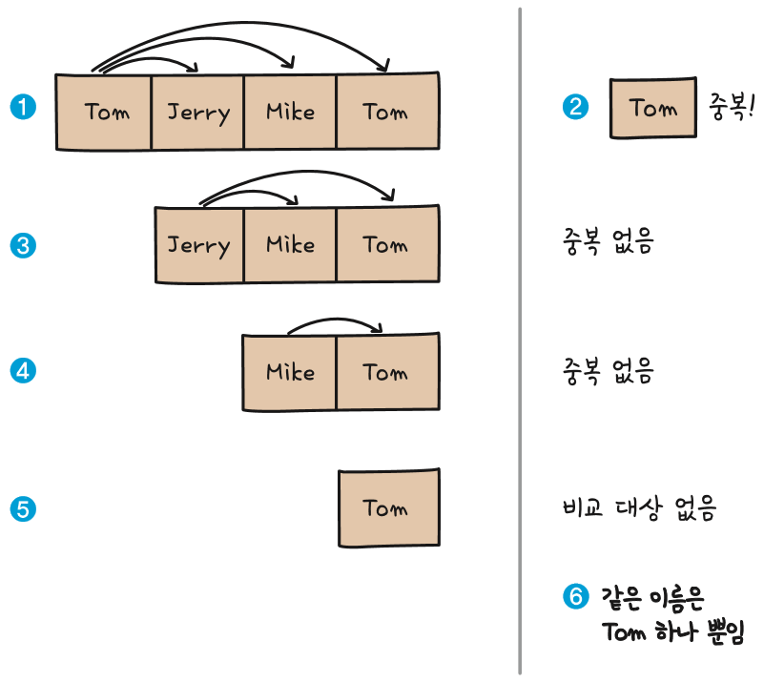
문제03 동명이인 찾기①
2
동명이인을 찾는 알고리즘
그림 3-1 동명이인을 찾는 과정

Slide 70
문제03 동명이인 찾기①
2
동명이인을 찾는 알고리즘
이 알고리즘에서 주의할 점
이번에 비교할 이름을 뽑은 다음에는 뽑은 이름보다 순서상 뒤에 있는 이름하고만 비교하면 됨 → 자기 자신과 비교하는 것은 무의미, 앞의 이름과는 이미 비교가 끝났음
리스트의 마지막 이름을 기준으로는 비교하지 않아도 됨 → 자신의 뒤에는 비교할 이름이 없고, 앞과는 이미 비교가 끝났음
같은 이름을 찾으면 결과 집합에 그 이름을 추가

Slide 71
문제03 동명이인 찾기①
2
동명이인을 찾는 알고리즘
프로그램 3-1 동명이인을 찾는 알고리즘
▼ 예제 소스 p03-1-samename.py
# 두 번 이상 나온 이름 찾기
# 입력: 이름이 n개 들어 있는 리스트
# 출력: 이름 n개 중 반복되는 이름의 집합
def find_same_name(a):
n = len(a) # 리스트의 자료 개수를 n에 저장
result = set() # 결과를 저장할 빈 집합
for i in range(0, n - 1): # 0부터 n-2까지 반복
for j in range(i + 1, n): # i+1부터 n-1까지 반복
if a[i] == a[j]: # 이름이 같으면
result.add(a[i]) # 찾은 이름을 result에 추가
return result

Slide 72
문제03 동명이인 찾기①
2
동명이인을 찾는 알고리즘
name = ["Tom", "Jerry", "Mike", "Tom"] # 대소문자 유의: 파이썬은 대소문자를 구분함
print(find_same_name(name))
name2 = ["Tom", "Jerry", "Mike", "Tom", "Mike"]
print(find_same_name(name2))
실행 결과
{‘Tom’}
{‘Mike’, ‘Tom’}
자료의 출력 순서는 중요하지 않음 → {‘Tom’, ‘Mike’} 출력도 틀린 것 아님

Slide 73
문제03 동명이인 찾기①
2
동명이인을 찾는 알고리즘
중첩된 반복문
리스트 안의 자료를 서로 빠짐없이 비교하되 중복해서 비교하지 않게 함
첫 번째 반복문 for i in range(0, n - 1): → i를 0부터 n-2까지 반복
두 번째 반복문 for j in range(i + 1, n): → 비교 기준으로 정해진 i번째 위치에 1을 더한 위치의 값부터 끝까지 비교

Slide 74
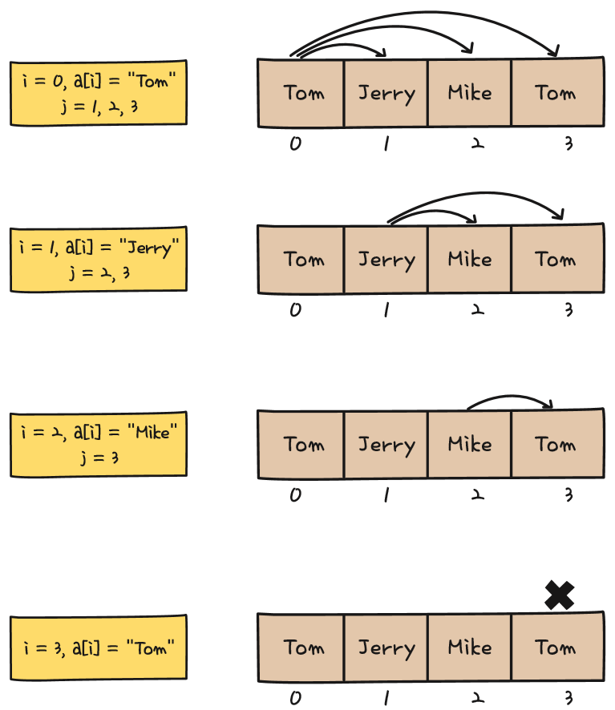
문제03 동명이인 찾기①
2
동명이인을 찾는 알고리즘
그림 3-2
리스트에 있는 자료를
모두 비교하는 방법

Slide 75
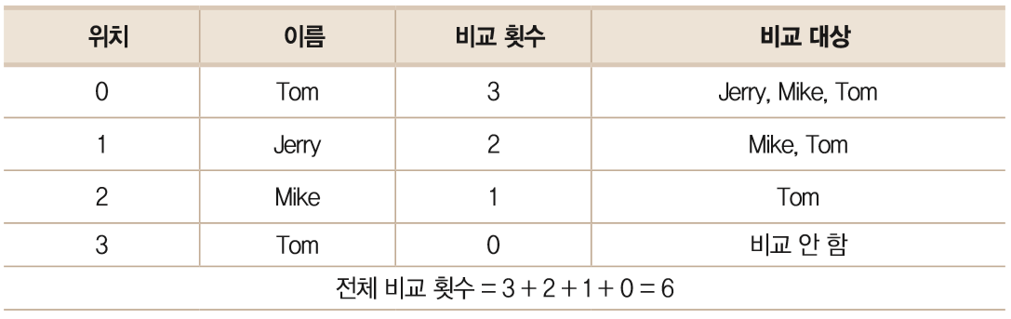
문제03 동명이인 찾기①
3
알고리즘 분석
계산 복잡도 분석
두 이름이 같은지 ‘비교’하는 횟수를 따져 보면 됨
표 3-2 n = 4일 때 비교 횟수

Slide 76
문제03 동명이인 찾기①
3
알고리즘 분석
일반적인 입력 크기인 n에 대한 비교 횟수
0번 위치 이름: n-1번 비교(자기를 제외한 모든 이름과 비교)
1번 위치 이름: n-2번 비교
2번 위치 이름: n-3번 비교 …
n-2번 위치 이름: 1번 비교
n-1번 위치 이름: 0번 비교
전체 비교 횟수는 0 + 1 + 2 + 3 + 4 + … + (n-1)번, 즉 1부터 n-1까지의 합

Slide 77
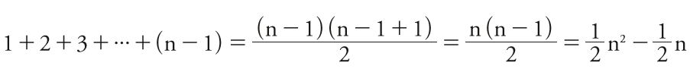


문제03 동명이인 찾기①
3
알고리즘 분석
문제 1에서 배운 1부터 n까지의 합을 구하는 공식에 n 대신 n-1을 대입
번 비교해야 함
대문자 O 표기법으로는 O(n²)이라고 표현(n² 앞 계수 이나 은 무시) → n의 제곱에 비례해서 계산 시간이 변하는 것이 핵심
계산 복잡도가 O(n²)인 알고리즘은 입력 크기 n이 커지면 계산 시간은 그 제곱에 비례하므로 엄청난 차이로 증가 → 입력 크기가 커질 때 계산 시간이 얼마나 증가할지 가늠해 볼 수 있음

Slide 78
문제03 동명이인 찾기①
연습 문제
3-1 n명 중 두 명을 뽑아 짝을 짓는다고 할 때 짝을 지을 수 있는 모든 조합을 출력하는 알고리즘을 만들어 보세요. 예를 들어 입력이 리스트 ["Tom", "Jerry", "Mike"]라면 다음과 같은 세 가지 경우를 출력합니다.
Tom - Jerry
Tom - Mike
Jerry - Mike

Slide 79

문제03 동명이인 찾기①
연습 문제
3-2 다음 식을 각각 대문자 O 표기법으로 표현해 보세요.
65536
n - 1
+ 10000n
3n⁴ - 4n³ + 5n² - 6n - 7

Slide 80
문제03 동명이인 찾기①
연습 문제 풀이
부록 A
3-1 두 명을 뽑아 짝으로 만드는 프로그램
▼ 예제 소스 e03-1-pairing.py
# n명에서 두 명을 뽑아 짝을 만드는 모든 경우를 찾는 알고리즘
# 입력: n명의 이름이 들어 있는 리스트
# 출력: 두 명을 뽑아 만들 수 있는 모든 짝
def print_pairs(a):
n = len(a) # 리스트의 자료 개수를 n에 저장
for i in range(0, n - 1): # 0부터 n-2까지 반복
for j in range(i + 1, n): # i+1부터 n-1까지 반복
print(a[i], "-", a[j])

Slide 81
문제03 동명이인 찾기①
연습 문제 풀이
부록 A
name = ["Tom", "Jerry", "Mike"]
print_pairs(name)
print()
name2 = ["Tom", "Jerry", "Mike", "John"]
print_pairs(name2)

Slide 82

문제03 동명이인 찾기①
연습 문제 풀이
부록 A
실행 결과
Tom - Jerry
Tom - Mike
Jerry - Mike
Tom - Jerry
Tom - Mike
Tom - John
Jerry - Mike
Jerry - John
Mike - John
n명에서 두 명을 뽑아 짝으로 만들면 짝 조합이 가지 출력 → 이 경우의 수를 _{n}C₂라고도 표현

Slide 83
문제03 동명이인 찾기①
연습 문제 풀이
부록 A
3-2 대문자 O 표기법
65536
65536은 n 값의 변화와 관계가 없음
O(1)

Slide 84
문제03 동명이인 찾기①
연습 문제 풀이
부록 A
3-2 대문자 O 표기법
n - 1
n이 굉장히 커지면 -1은 거의 영향이 없어짐
O(n)

Slide 85
문제03 동명이인 찾기①
연습 문제 풀이
부록 A
3-2 대문자 O 표기법
+ 10000n
n이 굉장히 커지면 과 비교했을 때 10000n의 영향은 작아짐
제곱에 비례한다는 관계가 핵심이므로 계수 도 생략
O(n²)

Slide 86
문제03 동명이인 찾기①
연습 문제 풀이
부록 A
3-2 대문자 O 표기법
3n⁴ - 4n³ + 5n² - 6n - 7
n의 변화에 따라 가장 크게 변하는 항을 계수를 생략하여 표현
O(n⁴)

